Slide 1

Venus Survival
Team：Seekers

Slide 2
目次
選んだ課題
課題背景
チームの目標
目標を達成するために
まとめ

Slide 3
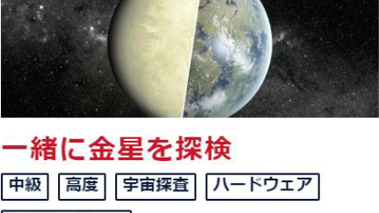
選択した課題

Slide 4
金星を探査する理由
 | 金星 | 地球 | 火星
太陽との距離 | 1億820万km | 1億4960万km | 2億2794万km
大きさ(半径) | 約6052km | 約6378km | 約6779km
質量 | 4.869×10^24kg | 5.974×10^24kg | 0.64169×10^24kg
太陽系の中では唯一地球とほぼ同じ大きさと
質量を持っているため、地球と同時期に似たような姿で誕生したと考えられている

Slide 5
目標
金星環境における60日間の 電力供給システムを設計する

Slide 6
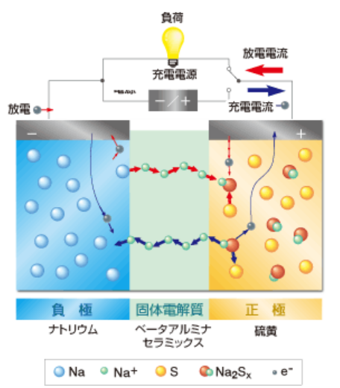
NAS電池(ナトリウム硫黄電池)の仕組み
固体電解質の中をナトリウムイオンが
移動できる特性を利用
NaとSを液体状態に保つために
高温環境下でないといけない
金星の表面温度は475℃

Slide 7

NAS電池(日本ガイシ)
直径：9cm
長さ：50cm
重さ：5kg
電圧：2V
ワット時：1080Wh
自然放電無し
300℃で利用可
https://www.ngk.co.jp/product/nas-about.html

Slide 8
金星環境におけるNAS電池の有効性
電圧密度から電力を求めた
電圧密度：36W/kg、NAS電池の重量が5kgであるため、
電力[W]=36×5=180W
ワット時：1080Wh
ローバの動作電力が180Wだった場合：1080÷180=6h
60日間使用したい場合：6÷60=0.1h=10min
60日間電力を供給するには1日10分間使用可能であると推測した

Slide 9
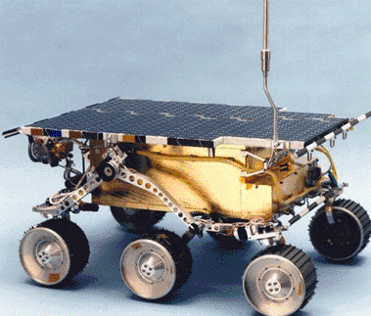
火星ローバについて
・バッテリー：8～11 V (3つで)
・重量：10.6 kg + 5 kg (取付・展開装置)
・全長：68 cm ・幅：48 cm
・高さ：28 cm
・速度：1.0 cm/s
・ホイール直径：13 cm
https://images.app.goo.gl/F2bXuQchhkJCdp8DA

Slide 10
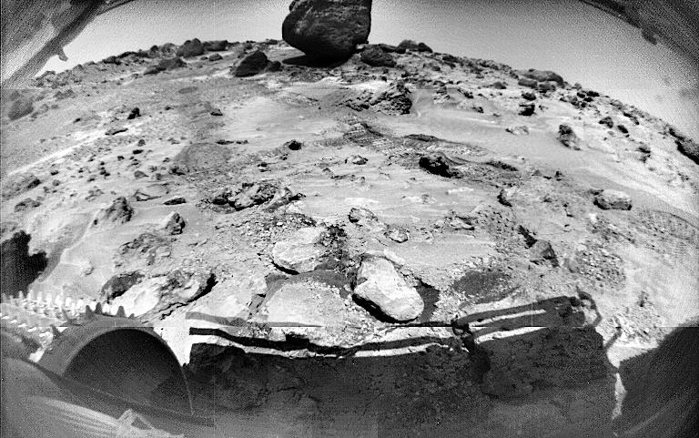
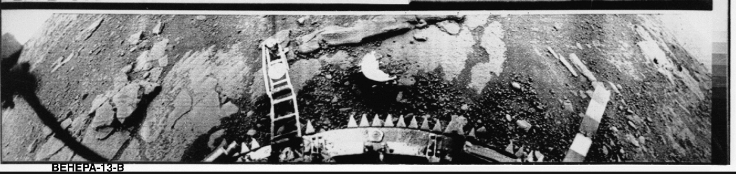
火星と金星の表面の比較
金星ローバ「Venera」
が撮影した画像
火星ローバ「Soujurner」
が撮影した画像

Slide 11
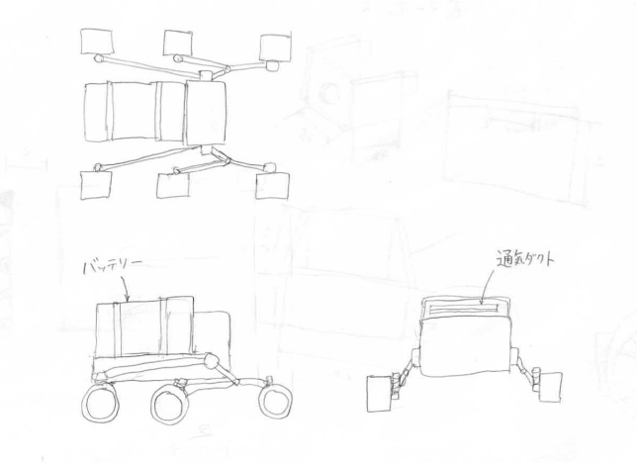
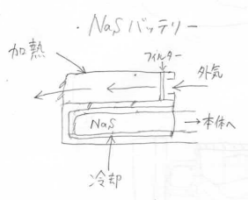
ローバーのデザイン
NASバッテリー
加熱
フィルタ
外気
通気ダクト
本体へ
冷却

Slide 12
まとめ
1)NAS電池を1個組込み、1日10分間であれば、
ローバを動かすために必要な電力を供給することが
可能である
2)ローバに必要な電力が低くなる場合、NAS電池の
受容性はさらに高まる

Slide 13
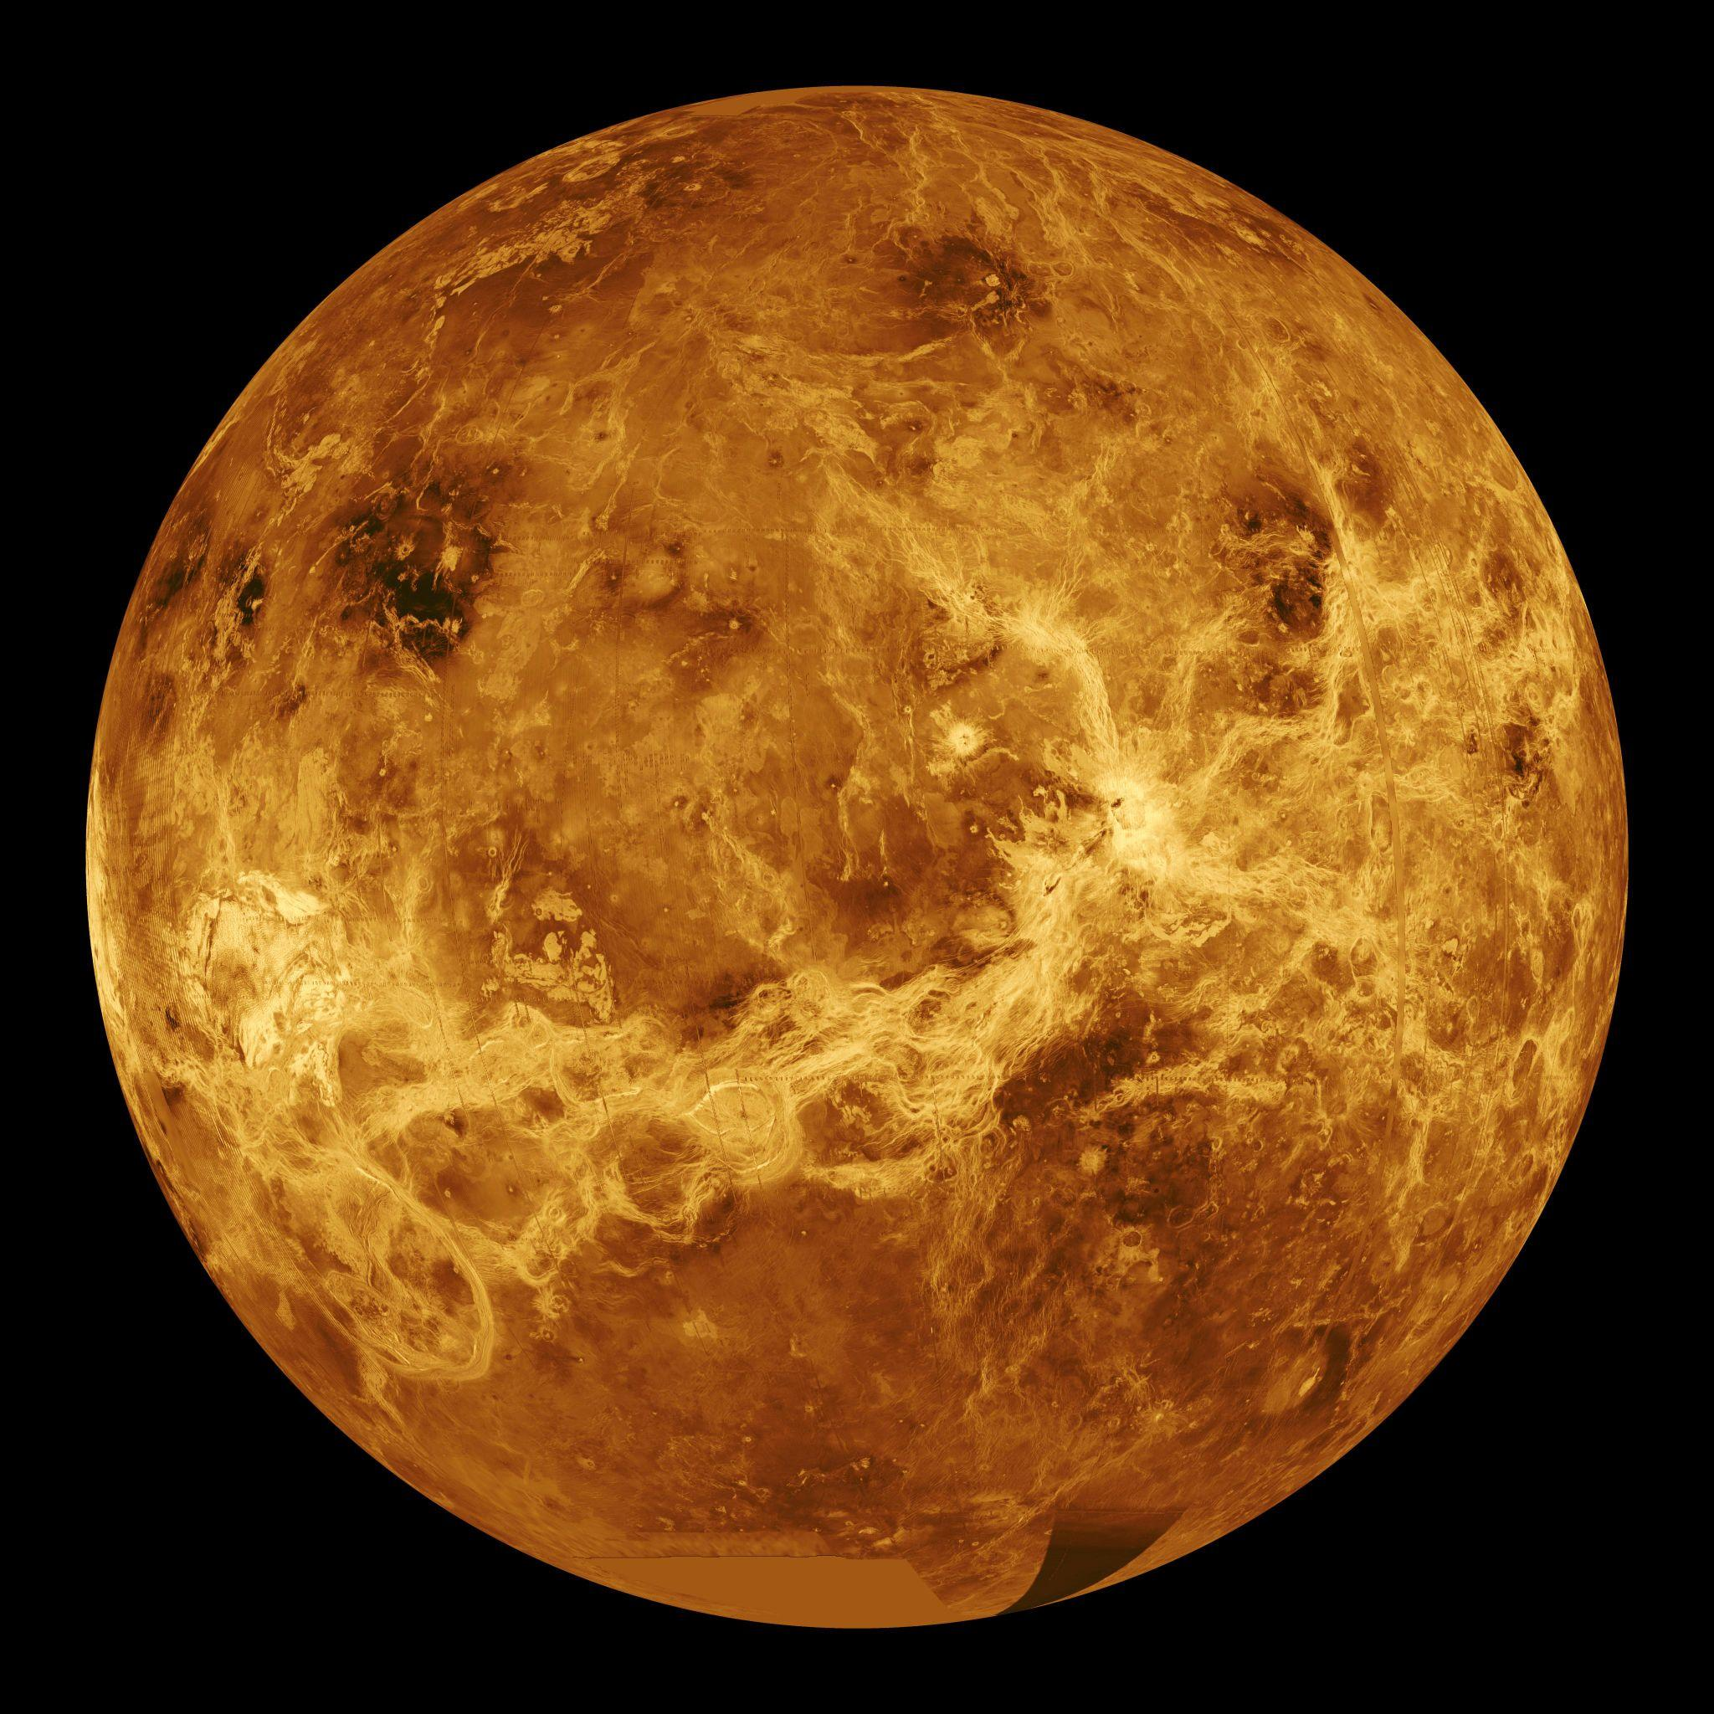
ご清聴ありがとうございました

Slide 14
参考文献
https://www.jaxa.jp/article/special/explore/imamura01_j.html
https://www.jaxa.jp/countdown/f17/overview/venus_j.html
https://www.nasa.gov/audience/foreducators/k-4/features/F_Measuring_the_Distance_Student_Pages.html
https://mars.nasa.gov/msl/surface-experience/?drive=2176&inSitu=false&site=82
https://solarsystem.nasa.gov/missions/venera-13/in-depth/
https://mars.nasa.gov/MPF/roverpwr/power.html
https://tenbou.nies.go.jp/science/description/detail.php?id=100
https://d2pn8kiwq2w21t.cloudfront.net/documents/mpf_bQIcJKD.pdf
https://ntrs.nasa.gov/citations/20130010972
https://arc.aiaa.org/doi/abs/10.2514/6.2011-7268 https://www.ngk.co.jp/product/nas-about.html

